Slide 1
Parámetros de Procedimientos Almacenados
PBY3101: Programación de Base de Datos
Marzo 2018

Slide 2
Parámetros de Procedimientos Almacenados

Slide 3
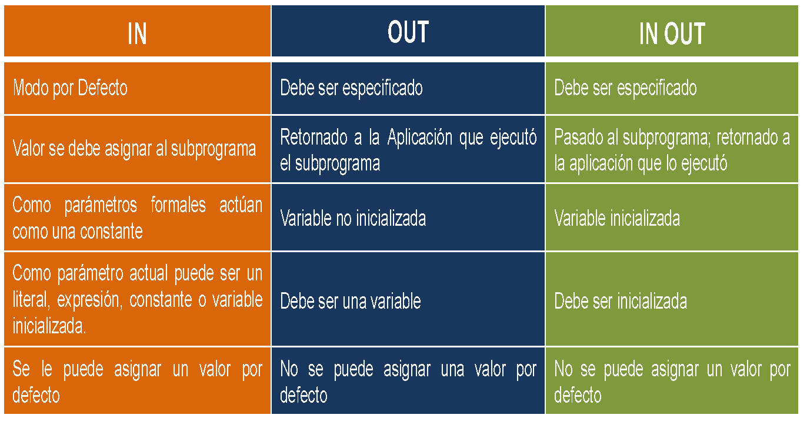
Parámetros de Procedimientos Almacenados
Comparación de los Modos de Parámetros
Una forma de poder entender cómo funcionan los parámetros formales es comparándolos entre sí, estos tienen las siguientes caracteristicas
Notes:
Una forma de poder entender cómo funcionan los parámetros formales es comparandolos entre sí, estos tienen las siguientes caracteristicas:
IN:
Modo por Defecto.
Valor se debe asignar al subprograma.
Valor se debe asignar al subprograma.
Como parámetros formales actúan como una constante.
Como parámetro actual puede ser un literal, expresión, constante o variable inicializada.
Se le puede asignar un valor por defecto.
OUT:
Debe ser especificado.
Retornado a la Aplicación que ejecutó el subprograma.
Variable no inicializada.
Debe ser una variable.
No se puede asignar una valor por defecto.
IN OUT:
Debe ser especificado.
Pasado al subprograma; retornado a la aplicación que lo ejecutó.
Variable inicializada.
Debe ser inicializada.
No se puede asignar un valor por defecto

Slide 4
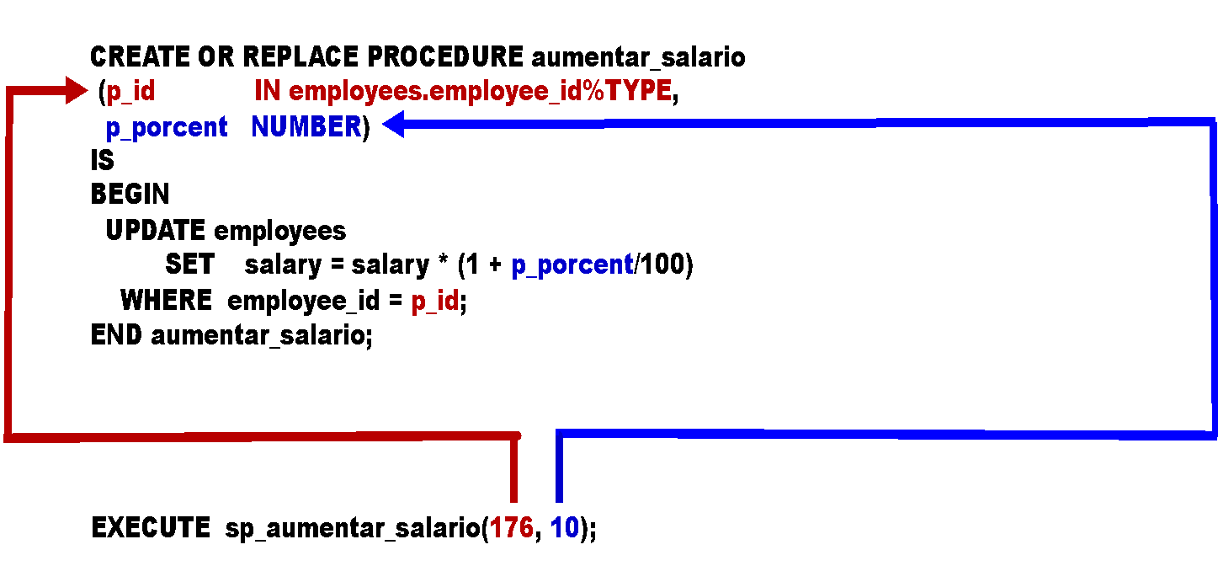
Parámetros de Procedimientos Almacenados
Notes:
En el ejemplo de parámetros IN, El procedimiento sp_aumenta_salario posee dos Parámetros Formales de entrada (IN) p_id y p_sal los que en la sección de ejecución del procedimiento son usados como cualquier variable local para actualizar una fila en tabla employees. El empleado a actualizar corresponderá al valor que se le asigne al parámetro p_id, y el nuevo salario será actualizado con el valor que se le asigne al parámetro p_sal cuando se ejecute el procedimiento

Slide 5
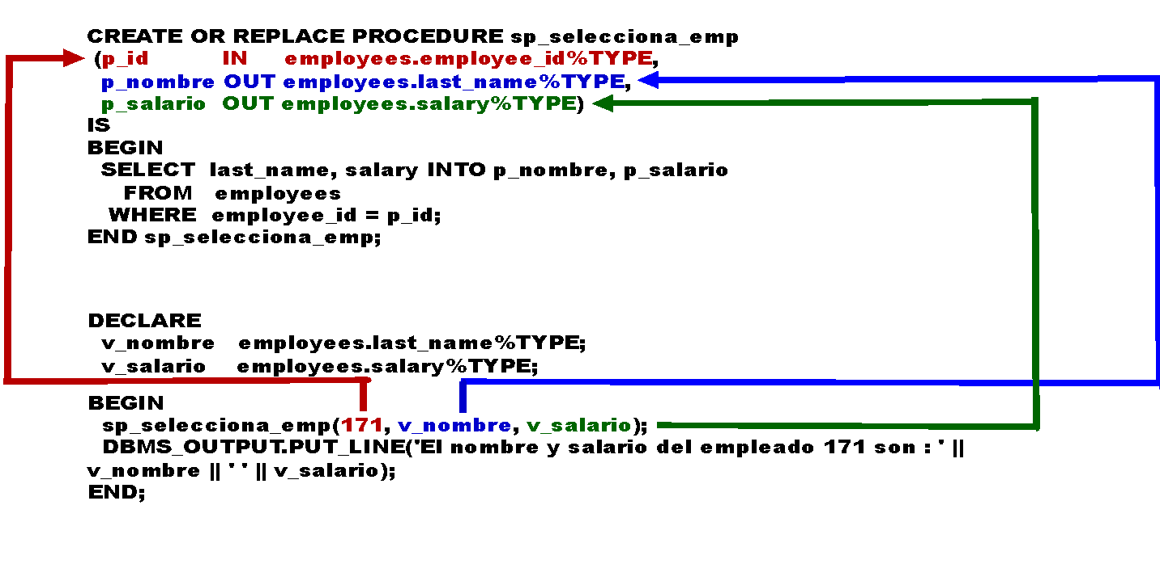
Parámetros de Procedimientos Almacenados
Notes:
En el ejemplo de Parámetros OUT, el procedimiento sp_selecciona_emp posee tres parámetros, uno de entrada y dos de salida para recuperar información de un empleado. El procedimiento acepta el valor 171 para la identificación del empleado (en el parámetro p_id) y recupera el nombre y salario del empleado 171 en los dos parámetros OUT (p_nombre y p_salario respectivamente). El bloque anónimo recibe los valores de salida del procedimiento en las variables v_nombre y v_salario

Slide 6
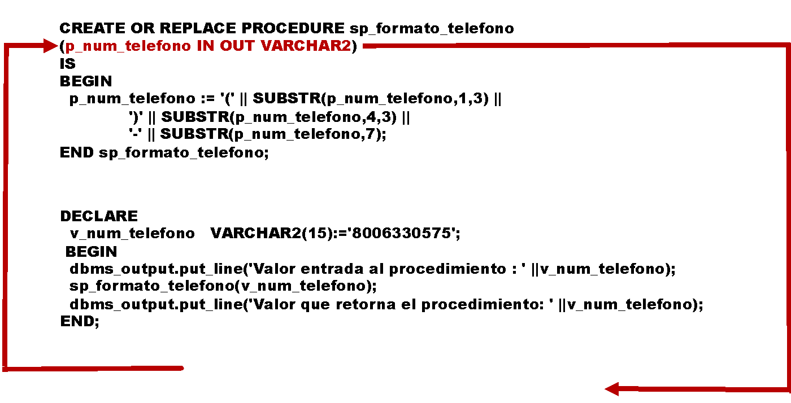
Parámetros de Procedimientos Almacenados
Notes:
En el ejemplo de Parámetros OUT, el procedimiento sp_formato_telefono posee un parámetro IN OUT para aceptar una cadena que contiene los dígitos de un número de teléfono. El procedimiento devuelve el número de teléfono formateado con paréntesis alrededor de los tres primeros carácteres y un guión después del sexto dígito

Slide 7
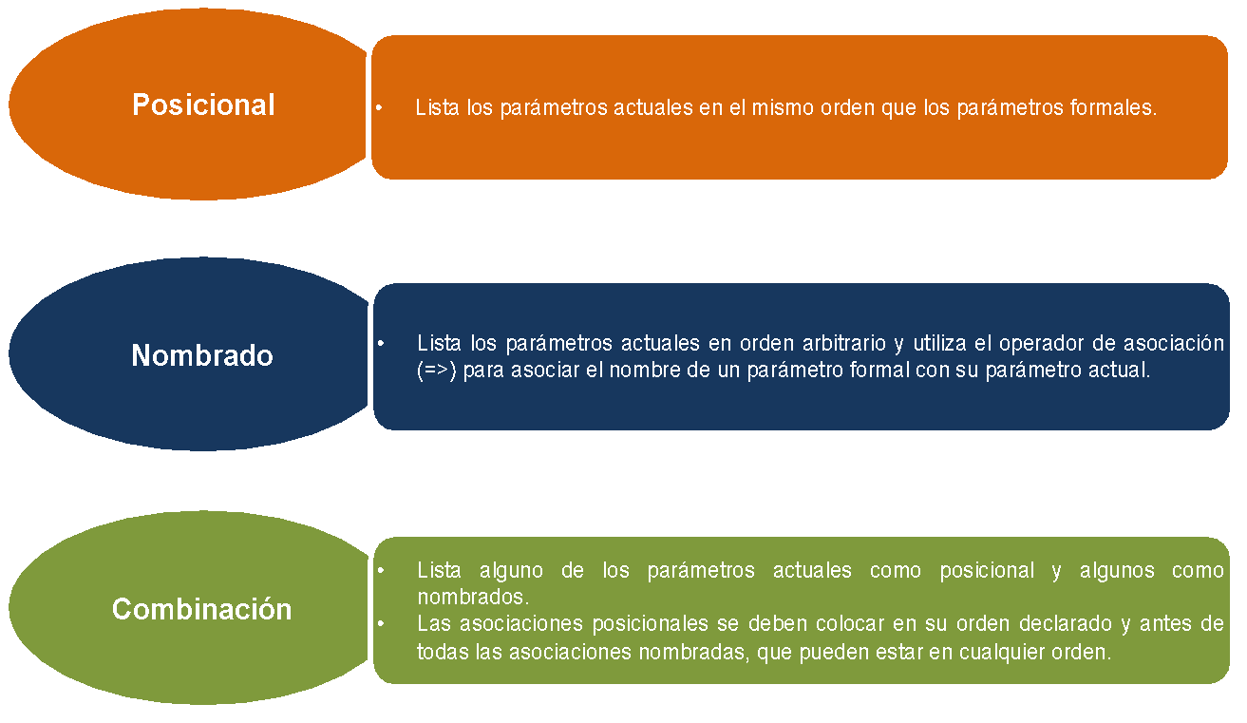
Parámetros de Procedimientos Almacenados
Parámetros Actuales
Notes:
Cuando un procedimiento contiene parámetros, se pueden utilizar varios métodos para especificar los valores de los estos mismos

Slide 8
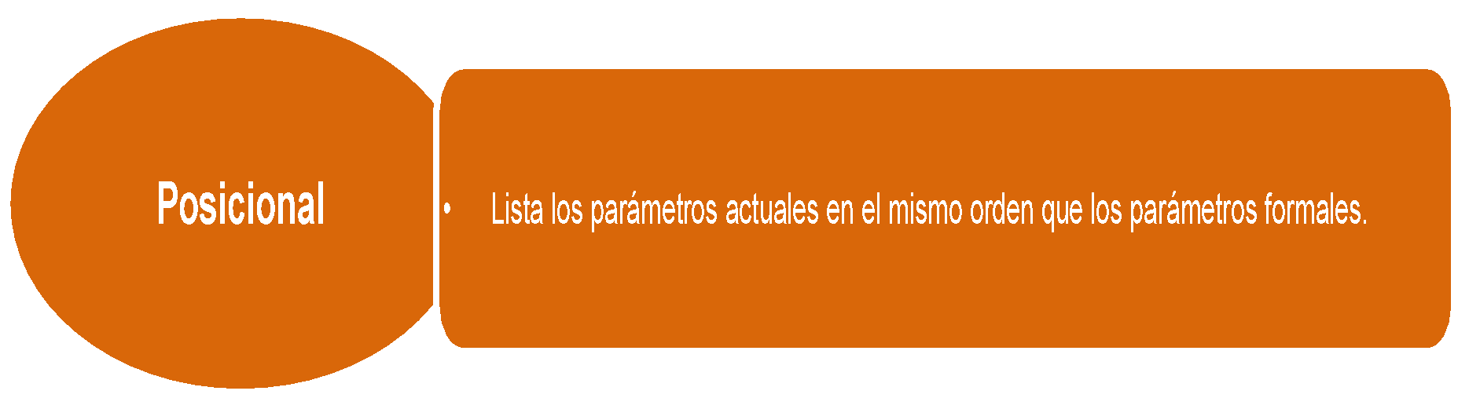
Parámetros de Procedimientos Almacenados
Que los métodos son:
Notes:
Posicional: lista los parámetros actuales en el mismo orden que los parámetros formales

Slide 9
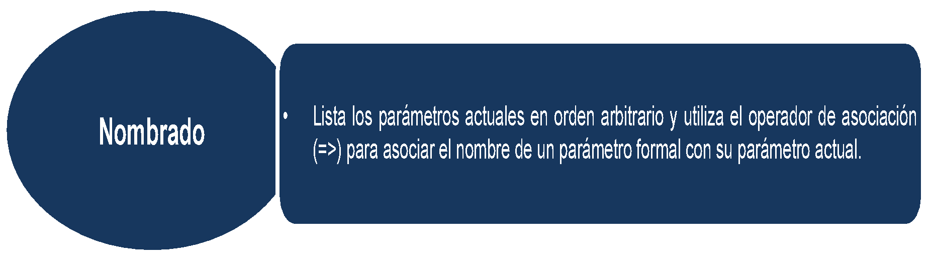
Parámetros de Procedimientos Almacenados
Notes:
Nombrado: lista los parámetros actuales en orden arbitrario y utiliza el operador de asociación (=>) para asociar el nombre de un parámetro formal con su parámetro actual

Slide 10
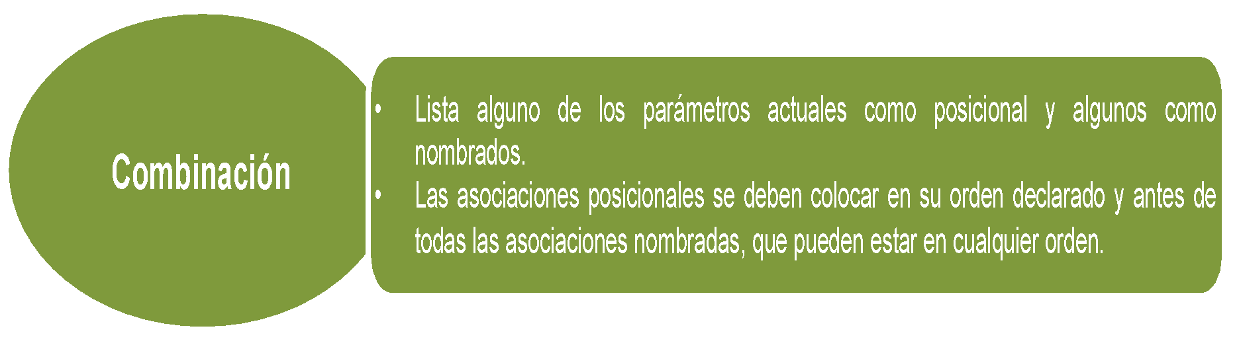
Parámetros de Procedimientos Almacenados
Notes:
Combinación: lista alguno de los parámetros actuales como posicional y algunos como nombrados

Slide 11
Parámetros de Procedimientos Almacenados
Usando la opción DEFAULT para los parámetros
Se puede utilizar cuando asignan valores por defecto a parámetros formales, se puede ejecutar el procedimiento sin proporcionar un valor a ese parámetro. Es válido sólo para parámetros IN.
Para asignar valores por defectos existen dos formas:
Usando el operador de asignación :=
Usando la opción DEFAULT.

Slide 12
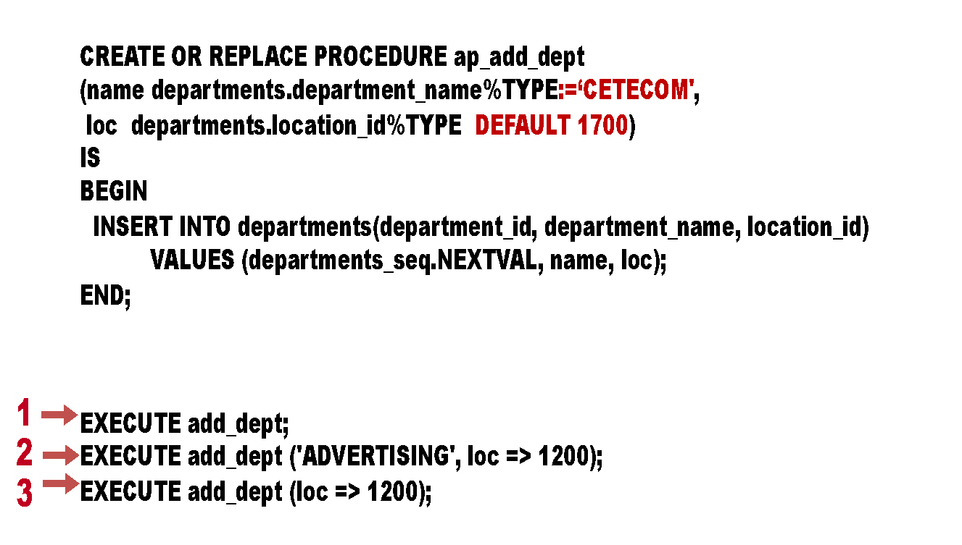
Parámetros de Procedimientos Almacenados
Notes:
En el ejemplo de la opcion DEFAULT, el procedimiento sp_add_dept posee dos parámetros IN a los cuales se les asignan valores por defectos. Por esta razón, en la primera ejecución del procedimiento como no se asignan explícitamente valores a los parámetros del procedimiento a las columnas department_name y location_id se insertarán los valores 'CETECOM‘ y 1700 respectivamente. En la segunda ejecución, se le asignan valores a ambos parámetros y esos son los que se insertarán en las columnas correspondientes. En la tercera ejecución, sólo se asigna valor al parámetro loc, por lo tanto los valores para las columnas department_name y location_id serán 'CETECOM‘ y 1200 respectivamente

Slide 13
Parámetros de Procedimientos Almacenados
Ejecutando un Procedimiento desde otro Procedimiento
Para ejecutar un procedimiento desde otro, primero se debe crear el procedimiento que se desea ejecutar y posteriormente el procedimiento que lo ejecuta.

Slide 14
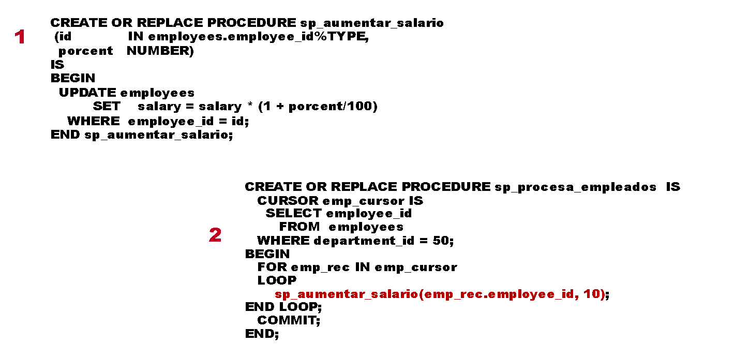
Parámetros de Procedimientos Almacenados
Notes:
En el ejemplo de ejecutar procedimiento dentro de otro procedimiento, el procedimiento sp_aumentar_salario aumenta el salario de un empleado de acuerdo a un porcentaje, ambos valores son recibidos por el procedimiento como parámetros de entradas.
El procedimiento sp_procesa_empleados posee un cursor que obtiene los empleados del departamento 50. Por cada fila leída desde el cursor, se ejecuta el procedimiento sp_aumentar_salario pasando como parámetros la identificación del empleado leída desde el cursor y el valor 10. Por lo tanto, el procedimiento sp_aumentar_salario actualizará el salario de cada uno de los empleados que trabajan en el departamento 50 en un 10%

Slide 15
Parámetros de Procedimientos Almacenados
Excepciones Manejadas en los Procedimientos
Notes:
Al desarrollar procedimientos que son llamados desde otros procedimientos, se deben considerar de los efectos que el manejo y excepciones no controladas tienen sobre las transacciones y el procedimiento que llama.
Cuando se produce una excepción en un procedimiento llamado, el control pasa inmediatamente a la sección excepción de ese bloque. Se considera una excepción manejada si la sección de excepción proporciona un controlador para la excepción generada.

Slide 16
Parámetros de Procedimientos Almacenados
Cuando se produce una excepción y se manipula, el siguiente flujo de código se lleva a cabo:
Se produce la excepción.
El control se transfiere al controlador de excepción.
El bloque finaliza.
El programa/bloque que llamó continúa su ejecución como si nada hubiera sucedido

Slide 17
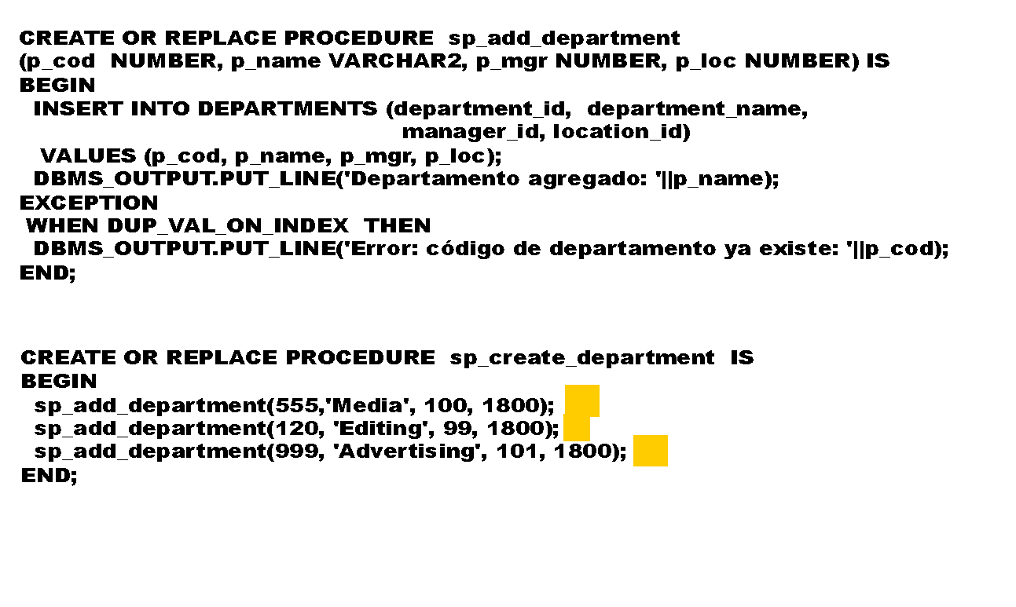
Parámetros de Procedimientos Almacenados
Notes:
En el ejemplo de excepciones en procedmientos, el procedimiento sp_add_department crea un nuevo departamento a través de los parámetros de entrada p_cod, p_name, p_mgr y p_loc para asignar el código de departamento, el nombre del departamento, el jefe del departamento y su localización respectivamente.
El procedimiento sp_create_department crea tres departamentos ejecutando el procedimiento sp_add_department.
El procedimiento sp_add_department controla la excepción de clave duplicada, por lo tanto al ejecutarlo el la primera y tercera ejecución se realizan en forma correcta. Pero al ejecutar el procedimiento sp_add_department con el código 120 se genera la excepción de clave duplicada ya que este código existen en la tabla departments. Como esta excepción está controlada en el procedimiento sp_add_department, la ejecución del procedimiento sp_create_department continúa en forma normal

Slide 18
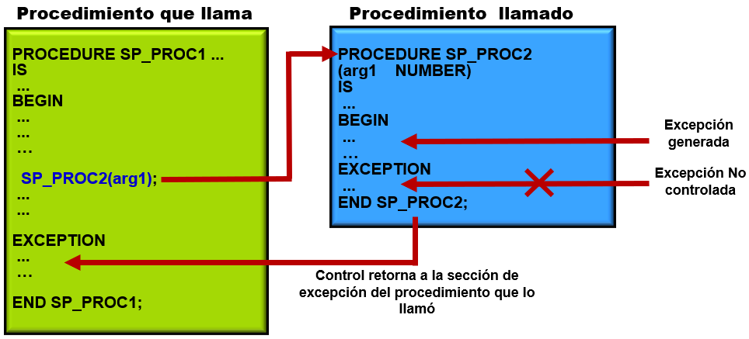
Parámetros de Procedimientos Almacenados
Excepciones No Manejadas en los Procedimientos
Notes:
Como se mencionó anteriormente, cuando se produce una excepción en un procedimiento que es ejecutado (llamado), el control pasa inmediatamente a la sección excepción de ese bloque.

Slide 19
Parámetros de Procedimientos Almacenados
Si la sección excepción no proporciona un controlador para la excepción generada, entonces el siguiente flujo de código se produce:
Se produce la excepción.
El bloque termina porque no existe ningún controlador de excepciones; cualquier operación DML realizada dentro del procedimiento se deshace.
La excepción se propaga a la sección excepción del procedimiento que ejecutó o llamó es decir, el control se devuelve a la sección de excepción del bloque que llamó al procedimiento en donde se generó la excepción, si es que existe. La ejecución del proceso finaliza.

Slide 20
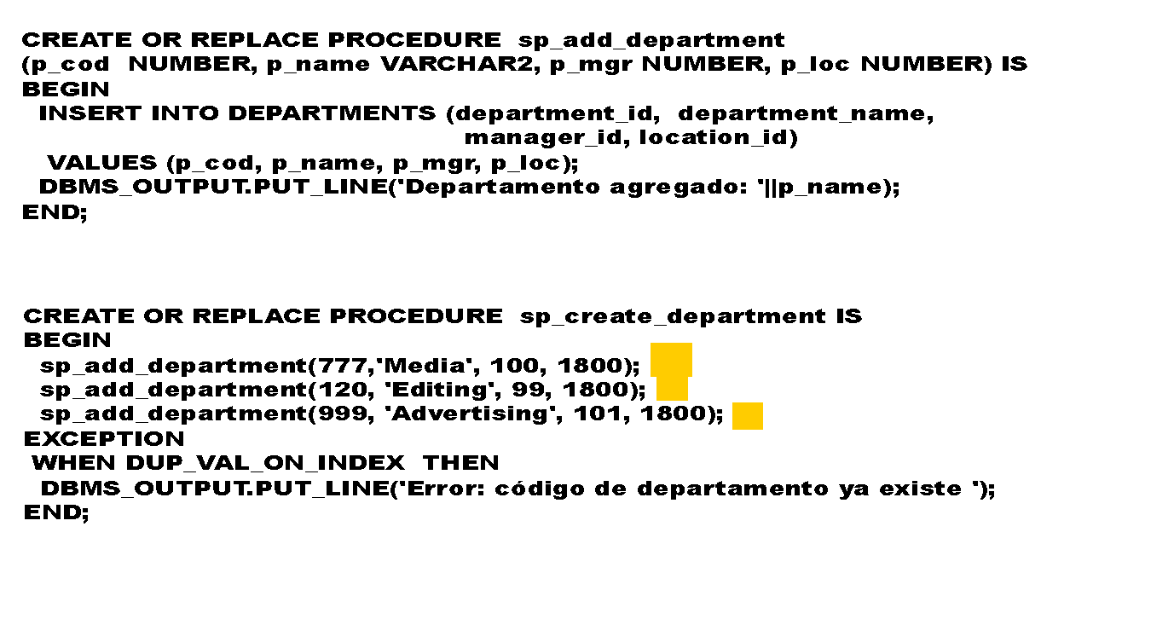
Parámetros de Procedimientos Almacenados
Notes:
En el ejemplo de excepciones no manejadas procedmientos, el procedimiento sp_add_department crea un nuevo departamento a través de los parámetros de entrada p_cod, p_name, p_mgr y p_loc para asignar el código de departamento, el nombre del departamento, el jefe del departamento y su localización respectivamente.
El procedimiento sp_create_department crea tres departamentos ejecutando el procedimiento sp_add_department. Cuando se produce una excepción en este departamento el error se propaga y el control retorna a la sección de excepciones del procedimiento sp_create_department. Por esta razón, la primera ejecución del procedimiento sp_add_department se efectúa en forma correcta. La segunda ejecución (con el código 120) genera la excepción de clave duplicada. Como esta excepción no en manejada en el procedimiento sp_add_department, el error se propaga y el control retorna a la sección de control de excepciones del procedimiento sp_create_department y finaliza el proceso

Slide 21

Parámetros de Procedimientos Almacenados
Eliminando Procedimientos
Se pueden eliminar los procedimientos que están almacenados en la Base de Datos.
La sintaxis: nombre_procedimiento : es el procedimiento que se desea eliminar desde la Base de Datos

Slide 22
Parámetros de Procedimientos Almacenados
La segunda forma de eliminar es por SQL developer de manera automática con el asistente, colocándonos en la zona de procedimientos almacenados que está al lado derecho de la pantalla del programa y elegir el procedimiento que queremos eliminar. Luego hacer clic derecho y colocar la opción eliminar.

Slide 23
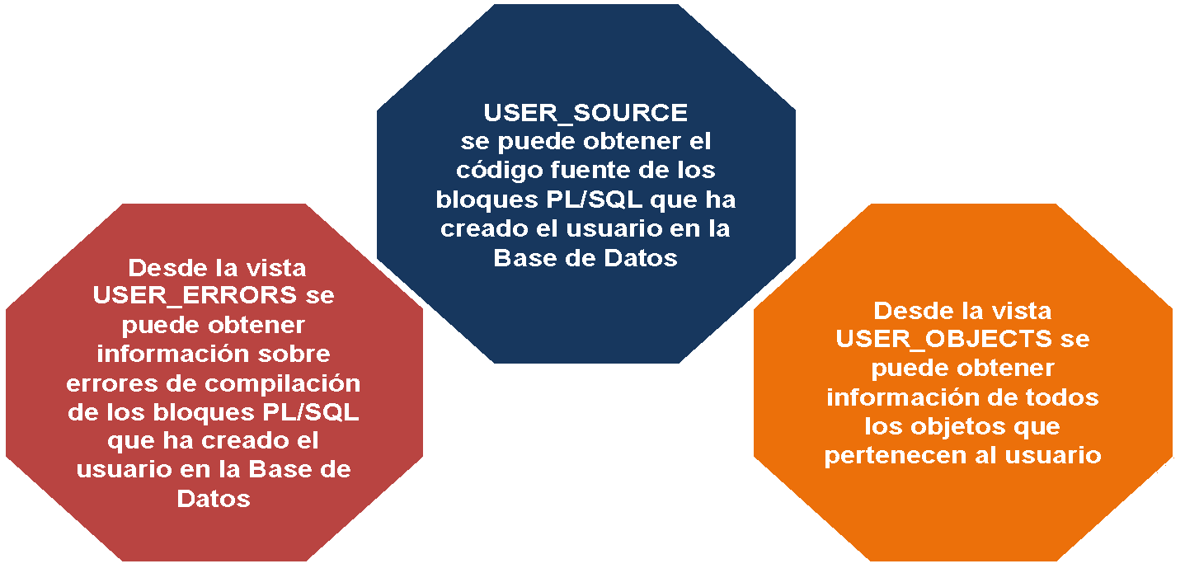
Parámetros de Procedimientos Almacenados
Funciones desde el Diccionario de Datos
La información relacionada a los procedimientos PL/SQL es grabada en las siguientes vistas del Diccionario de Datos

Slide 24
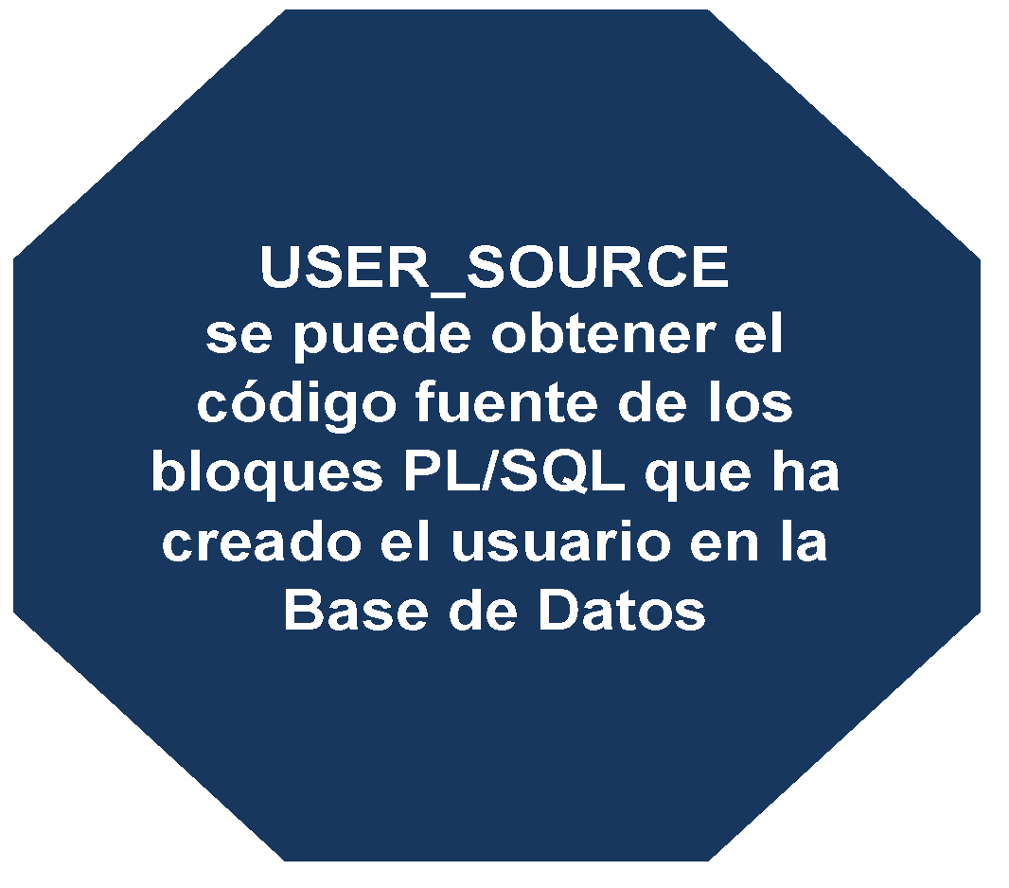
Parámetros de Procedimientos Almacenados
Notes:
USER_SOURCE: código fuente de los subprogramas que ha creado el usuario

Slide 25
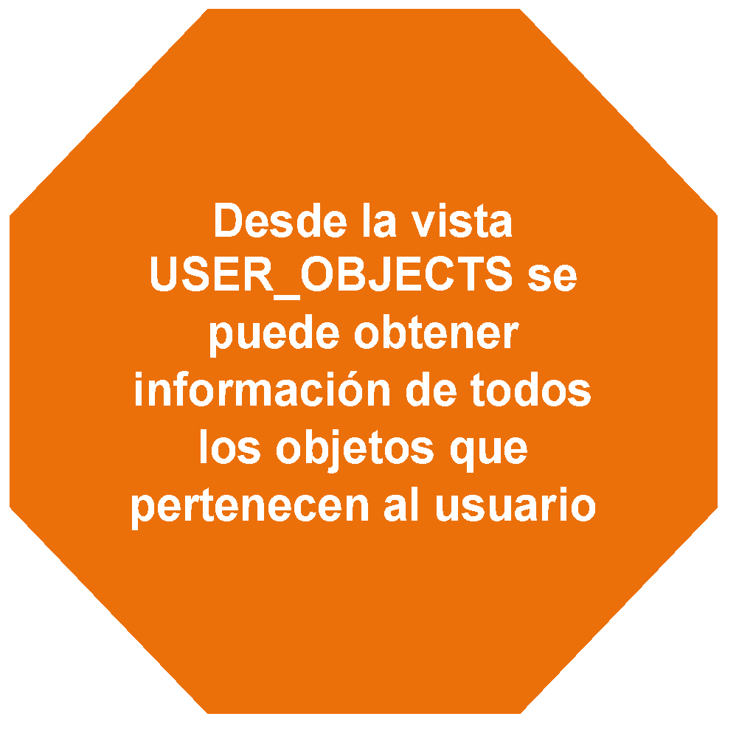
Parámetros de Procedimientos Almacenados
Notes:
USER_OBJECTS: información de todos los objetos que pertenecen al usuario

Slide 26
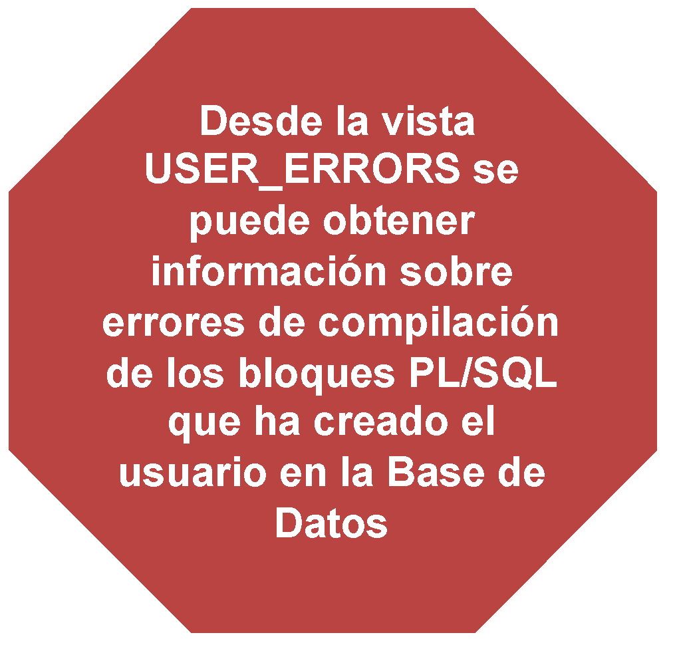
Parámetros de Procedimientos Almacenados
Notes:
USER_SOURCE: código fuente de los subprogramas que ha creado el usuario

